Slide 1


Slide 2

2020-2022 MALİ YILI BÜTÇE HAZIRLIK SÜRECİ

Slide 3


Bütçe Hazırlık Çalışmaları

Slide 4
Bütçe nedir? Bütçe, gelecekteki belirli bir dönemde gerçekleşmesi öngörülen gelir ve giderlerin karşılıklı tahminlerini içeren belgedir.
GELİR
GİDER
BÜTÇE = BELGE

Slide 5
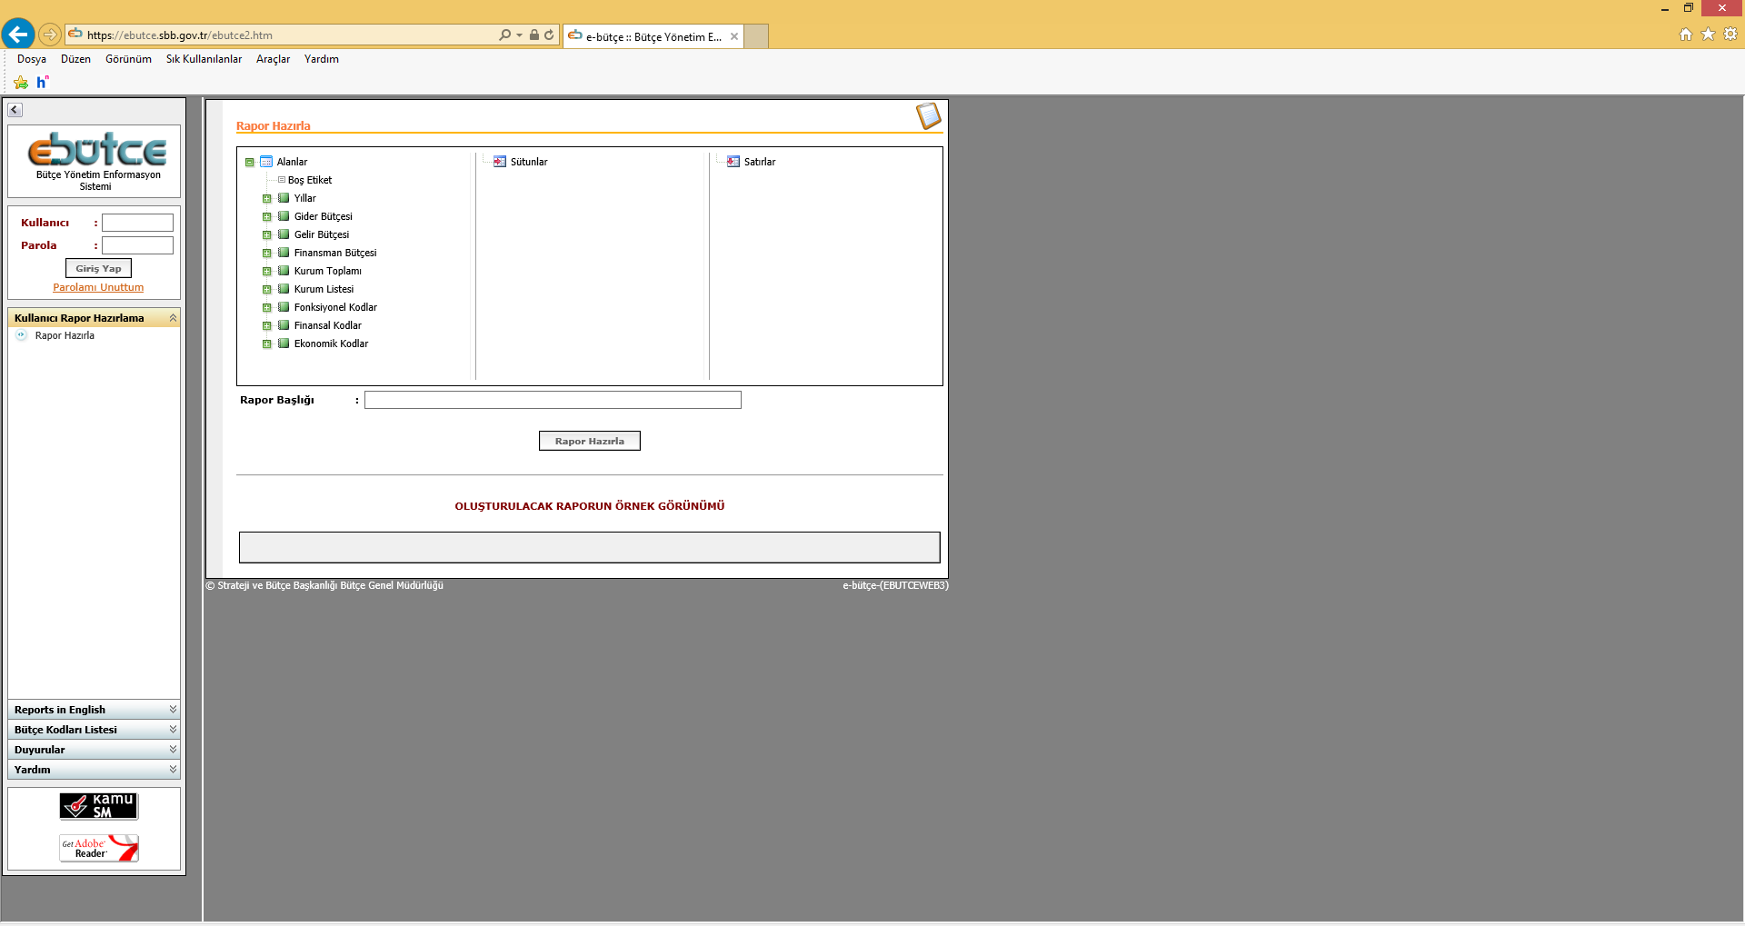

Bütçe Hazırlık Süreci
Bütçe Hazırlık Süreci
Bütçe takvimi 5018 sayılı Kanunun 16, 17, 18, 19 . maddeleri ile belirlenmiştir.
- E-bütçe sistemi İnternet Explorer tarayıcısında düzgün çalışmaktadır.
- Pencerenin düzgün görüntülenebilmesi için Uyumluluk Görünümü ayarı yapılmalıdır. Bunun için;
İnternet Seçenekleri > Uyumluluk Görünümü Ayarları tıklanır.
Mayıs Sonu |  | Kalkınma Bakanlığının Orta Vadeli Programı Hazırlaması ve Bakanlar Kurulu Tarafından Kabulü |  | Eylül’ün İlk Haftası
15 Haziran |  | Maliye Bakanlığının OVP ile Uyumlu Orta Vadeli Mali Planı Hazırlayıp YPK tarafından kabul edilmesi |  | 15 Eylül
Haziran Sonu |  | Bütçe Çağrısı ve eki Bütçe Hazırlama Rehberi Maliye Bakalığı tarafından; Yatırım Genelgesi ve Yatırım Programı Hazırlama Rehberi ise Kalkınma Bakanlığı tarafından hazırlanması ve RG’de yayımlanması. |  | 15 Eylül
Temmuz Sonu |  | Harcama Birimlerinin Bütçe Teklifleri Hazırlaması ve Maliye Bakanlığı ile Kalkınma Bakanlığına gönderilmesi. |  | Eylül Sonu

Slide 6
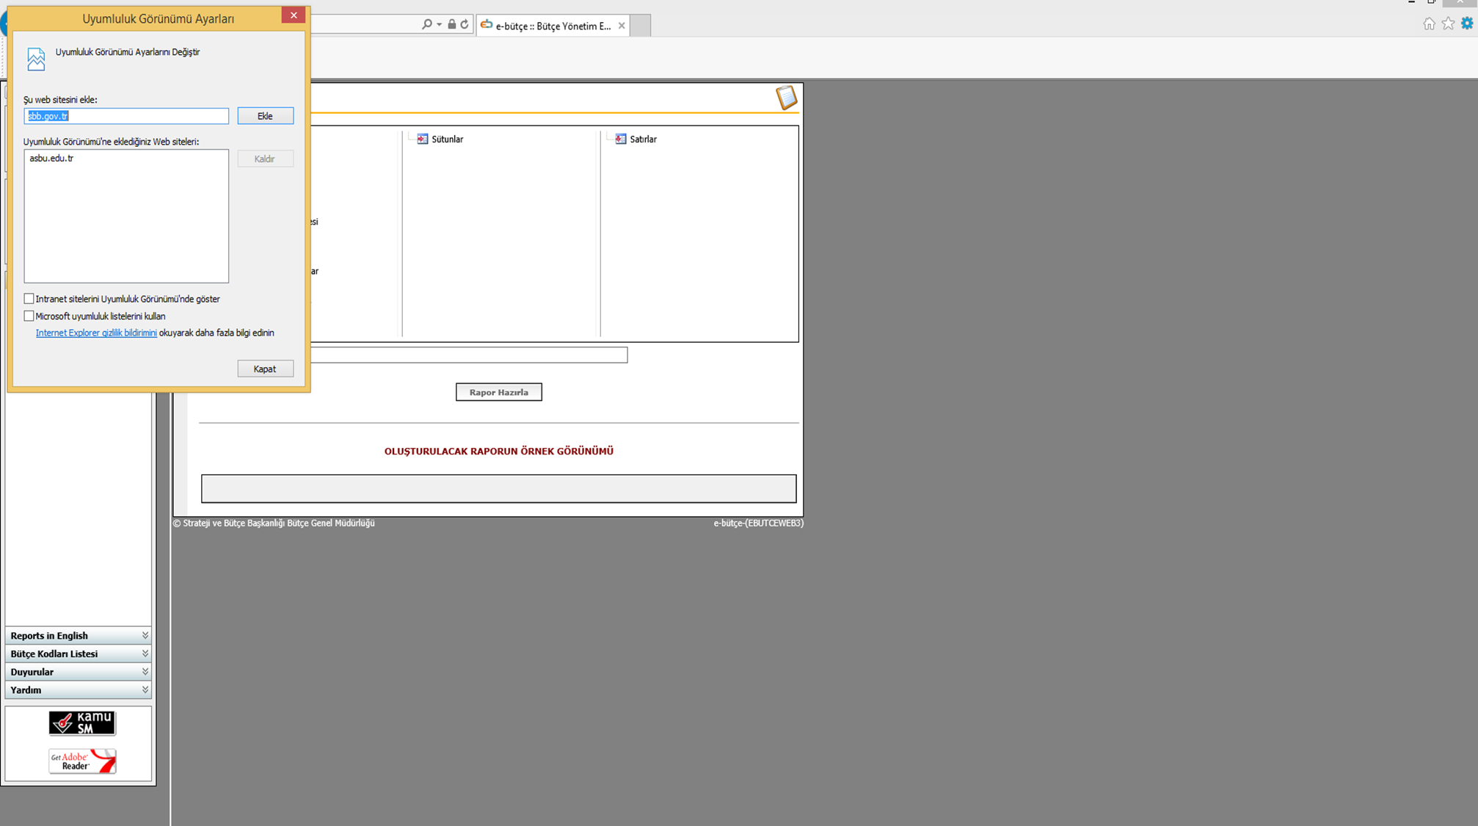
Uyumluluk Görünümü Ayarı tıklandığında şekildeki pencere açılacak ve siteyi otomatik algılayacaktır. Eğer algılamazsa manuel olarak sbb.gov.tr yazılır ve ekle butonuna tıklanır. Sayfa yenileme yapıldıktan sonra sistem penceresi düzgün görüntülenecektir.

Slide 7
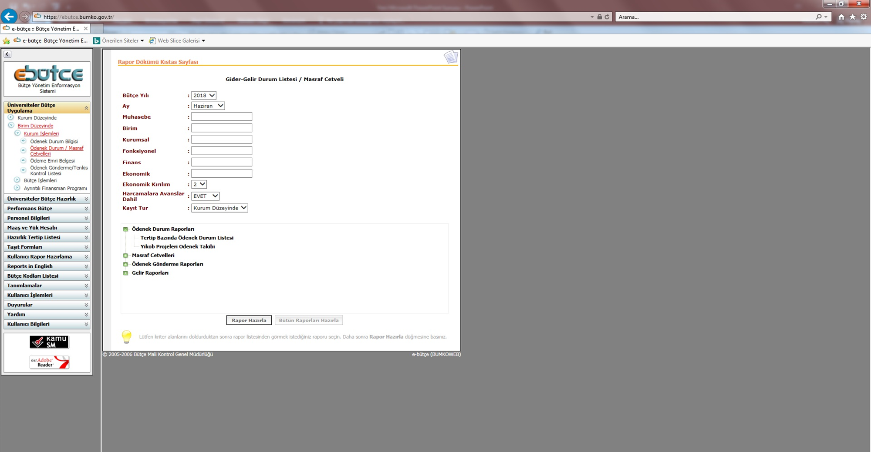
Ödenek Durum Masraf Cetveli Alma
Sırasıyla aşağıdaki sekmelere tıklayınız.
-Üniversiteler Bütçe Uygulama
-Birim Düzeyinde
-Kurum İşlemleri
-Ödenek Durum/Masraf Cetvelleri

Slide 8
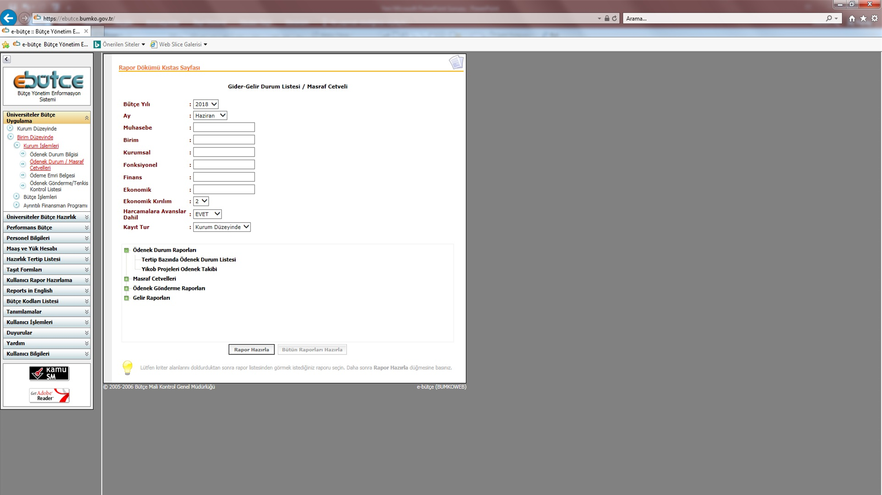

Bütçe uygulama sonuçları görüntülenmek istenen yıl ve ay seçilmelidir.
Boş
Birim kodunuzu girin. (Örneğin Hukuk Fakültesi birim kodu «639» )
Kurumsal kodumuz olan 39.06 girilmelidir.
Bu bölümler boş bırakılabilir. Eğer boş bırakılırsa tüm bütçe tertipleri görüntülenir. Hangi bütçe kodu görüntülenmek isteniyorsa ilgili kod girilerek tek tek de görüntülenebilir
Birim Düzeyinde seçilir
«Tertip Bazında Ödenek Durum Listesi» seçilir, «Rapor Hazırla» butonuna tıklanır.

Slide 9
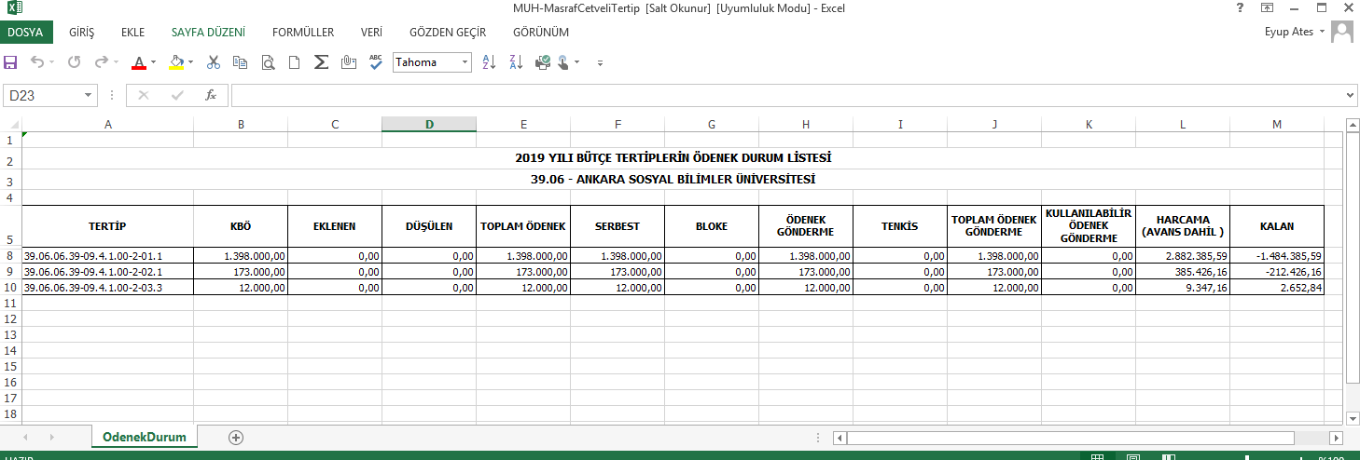
Ödenek Durum Masraf Cetveli

Slide 10

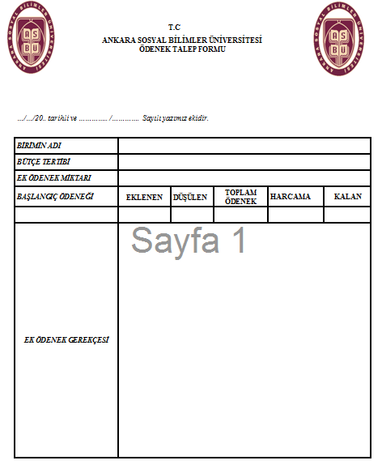
Ek Ödenek Talepleri

Slide 11
Ödenek Tekliflerini Oluşturma
Bu bölümde; teklif verilecek tertiplerin oluşturulması ve ödenek tekliflerinin verilmesinin farklı yöntemleri olmakla birlikte en pratik yöntem anlatılacaktır.
Teklifler ekonomik sınıflandırmanın 4 üncü düzeyinde verilmelidir.
Birimler hangi bütçe tertiplerinin kullanacağını tespit ederek tavan ödenekleri dahilinde teklif vermelidir.
Hangi tertipler kullanılacaksa tamamı için teklif verilecek ancak, 01 ve 02 (Geçici İşçi, Sürekli İşçi ve II. Öğretim Giderleri tertipleri hariç) ile 06 gider kodları için gider bütçe fişi doldurulmayacaktır.
Bu pencerede verilen teklifler, ödenek tavanlarını kesinlikle aşmamalıdır. Bütçe çağrısı eklerinde de belirttiğimiz üzere tavanı aşan ödenek talepleri Form-25 e işlenmelidir.
Bütçe teklifleri, «Üniversiteler Bütçe Hazırlık» menüsü altında hangi yılın bütçesi hazırlanıyorsa o yıl seçilerek «Kurum Teklifi» aşamasında yapılır.

Slide 12
BÜTÇE HAZIRLIK ÇALIŞMALARINDA KULLANILACAK FORMLAR
* Bütçe tekliflerinin değerlendirilmesi sırasında tavanı aşan ilave ödenek teklifleri formu (FORM-25) ile gelir ve gider bütçe fişleri özellikle önem arz etmektedir.
2020-2022 dönemi bütçe tekliflerinde küsuratlı tutarlara yer verilmeyecektir.
1.550 TL 1.500 TL veya 1.600 TL
450 TL 400 TL veya 500 TL
Tereddütte düşülen konularda Başkanlığımıza müracaat edebilirsiniz.

Slide 13
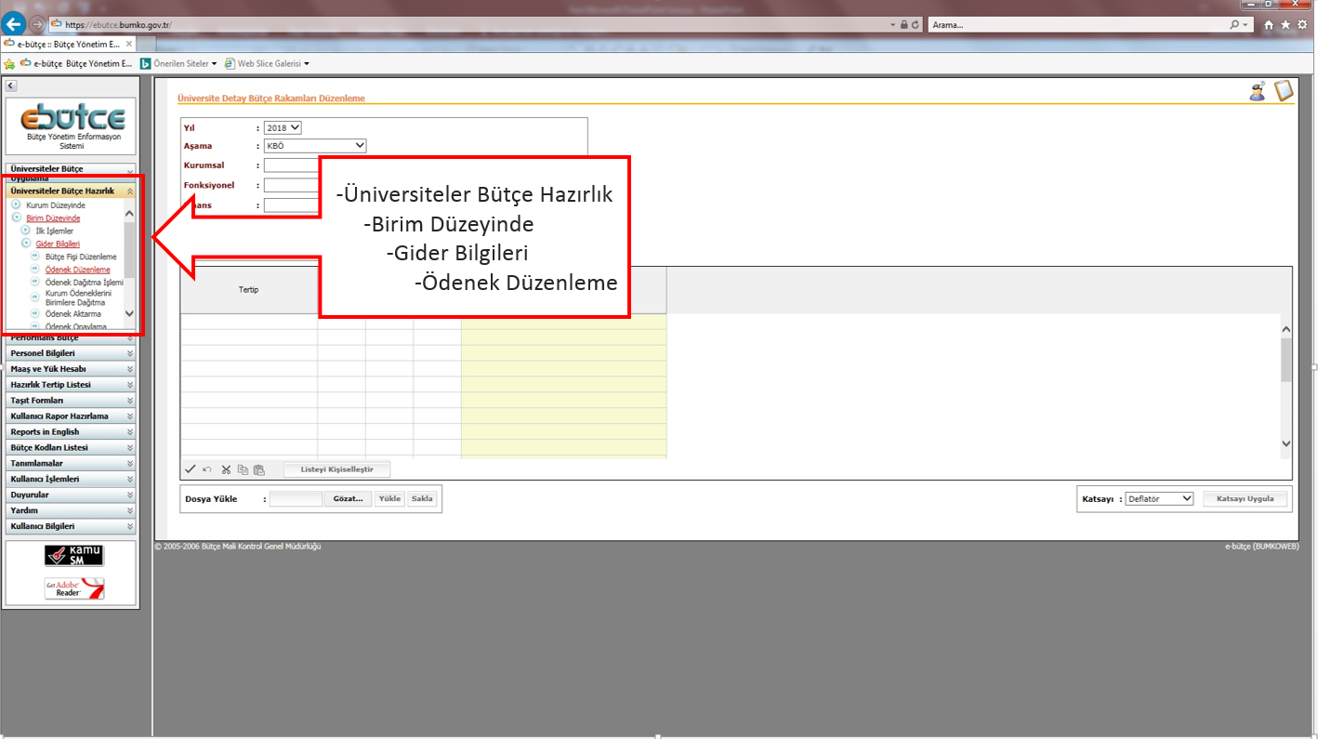

Slide 14
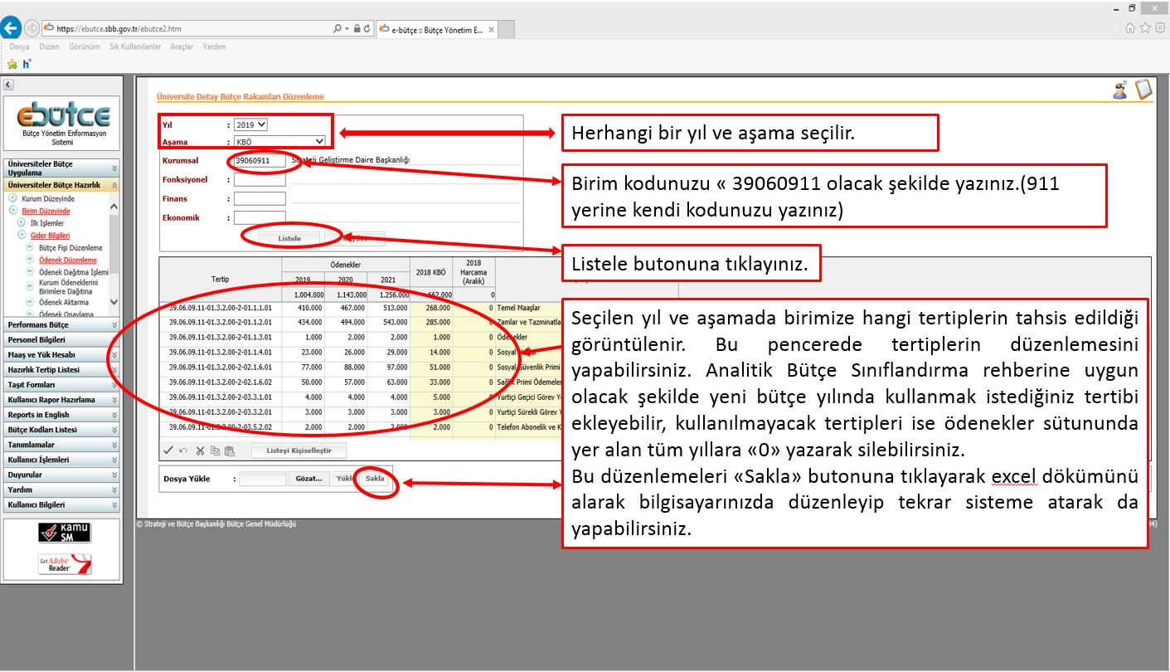

Slide 15
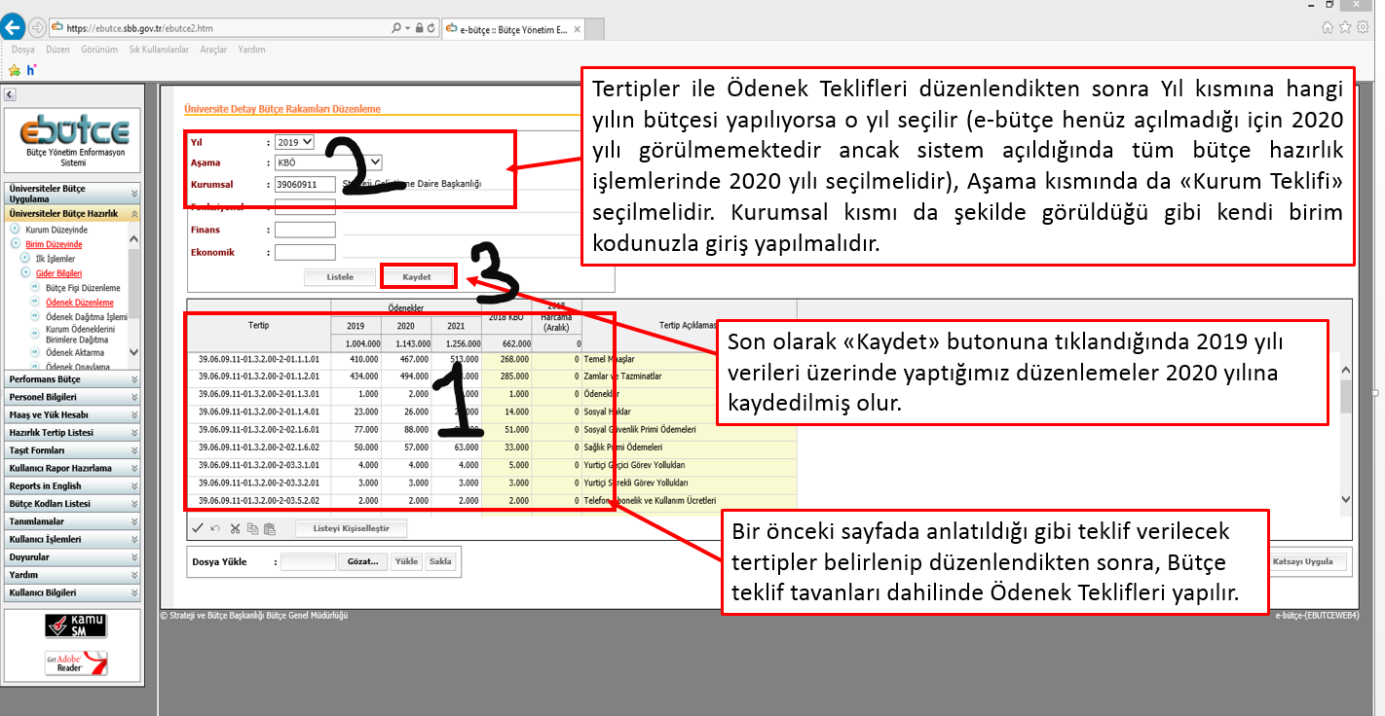

Slide 16
Gider Bütçe Fişleri

Slide 17
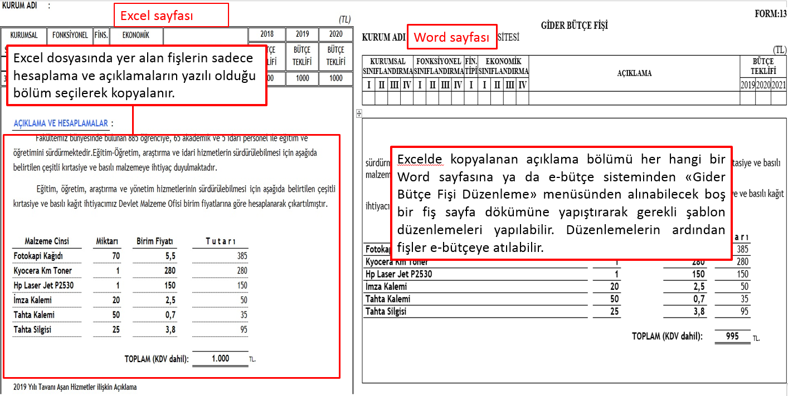

Slide 18
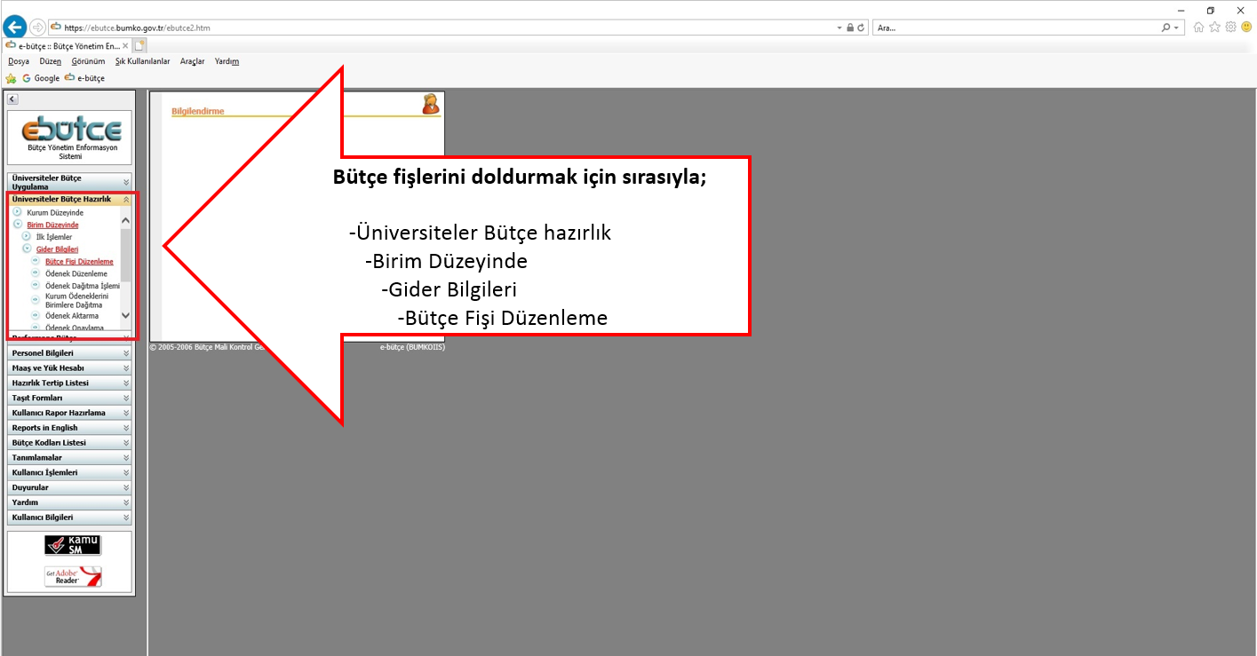

Slide 19
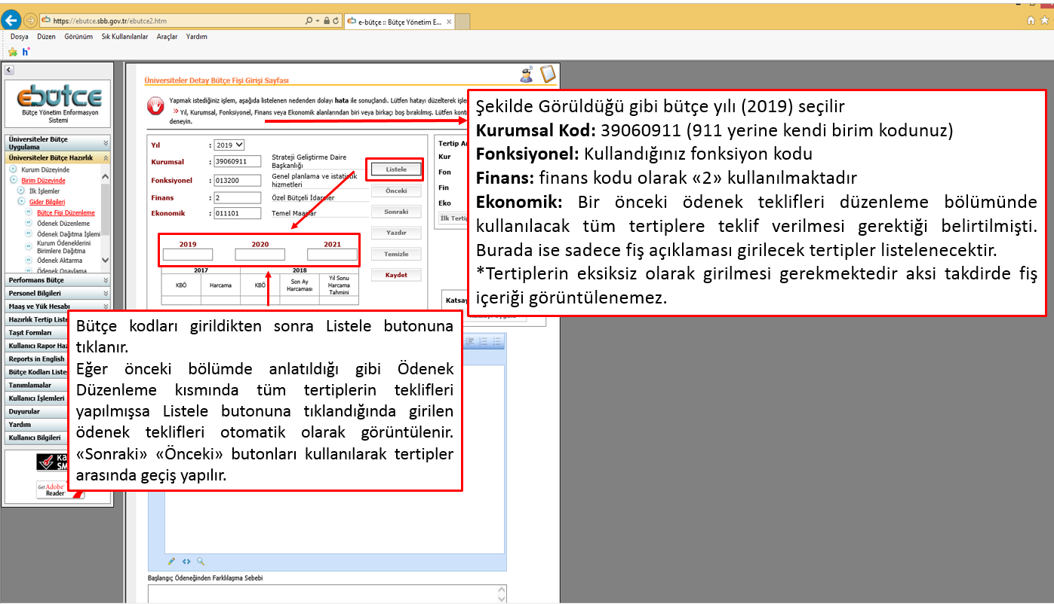

Slide 20
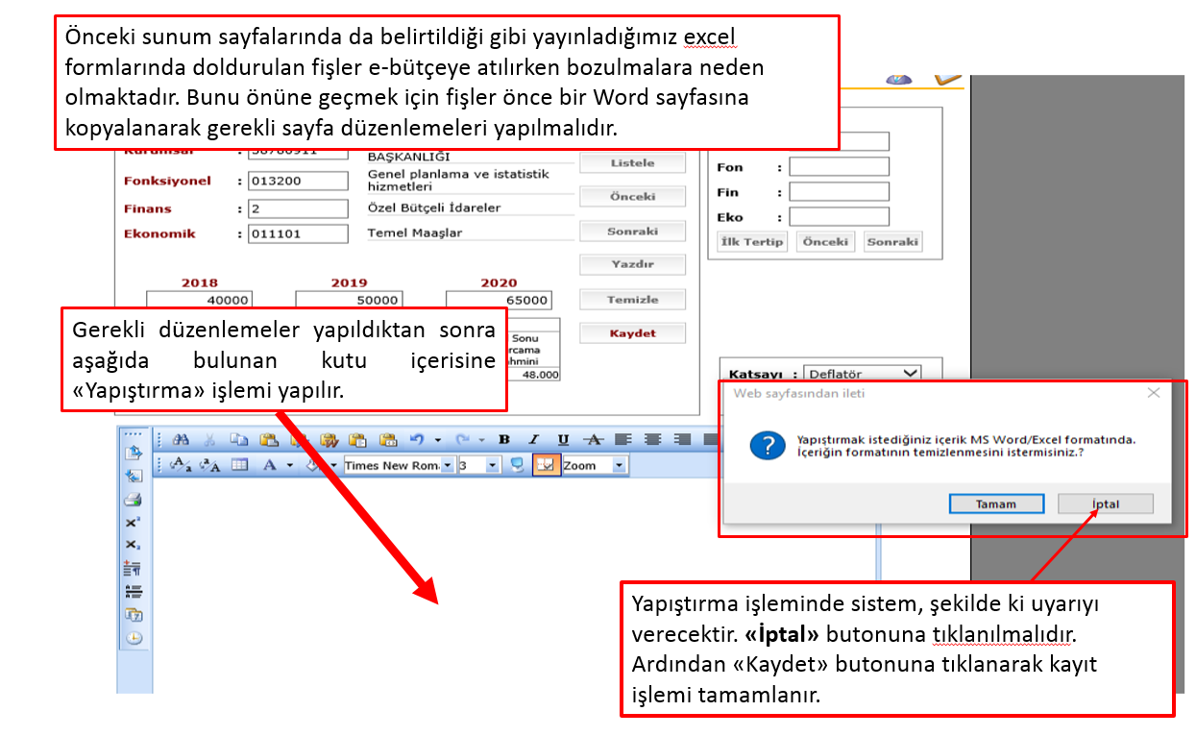

Slide 21
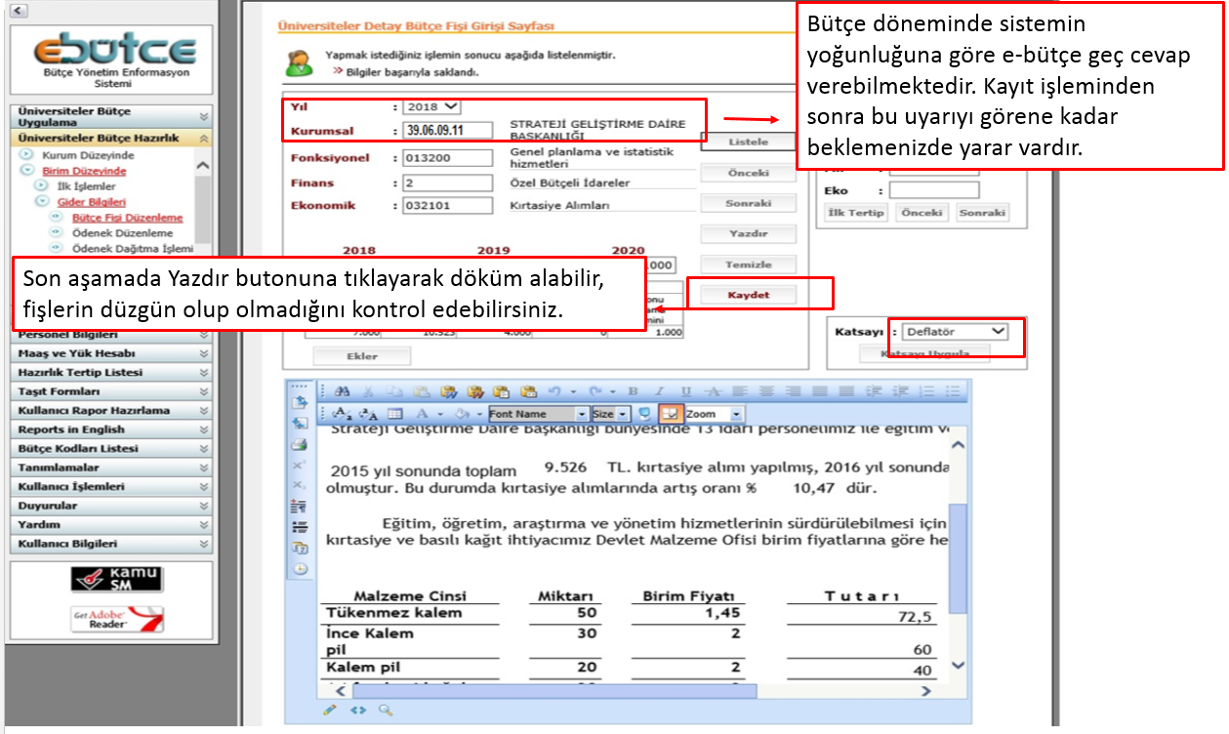

Slide 22
Rehber Tablolarının e-bütçeye Girilmesi

Slide 23
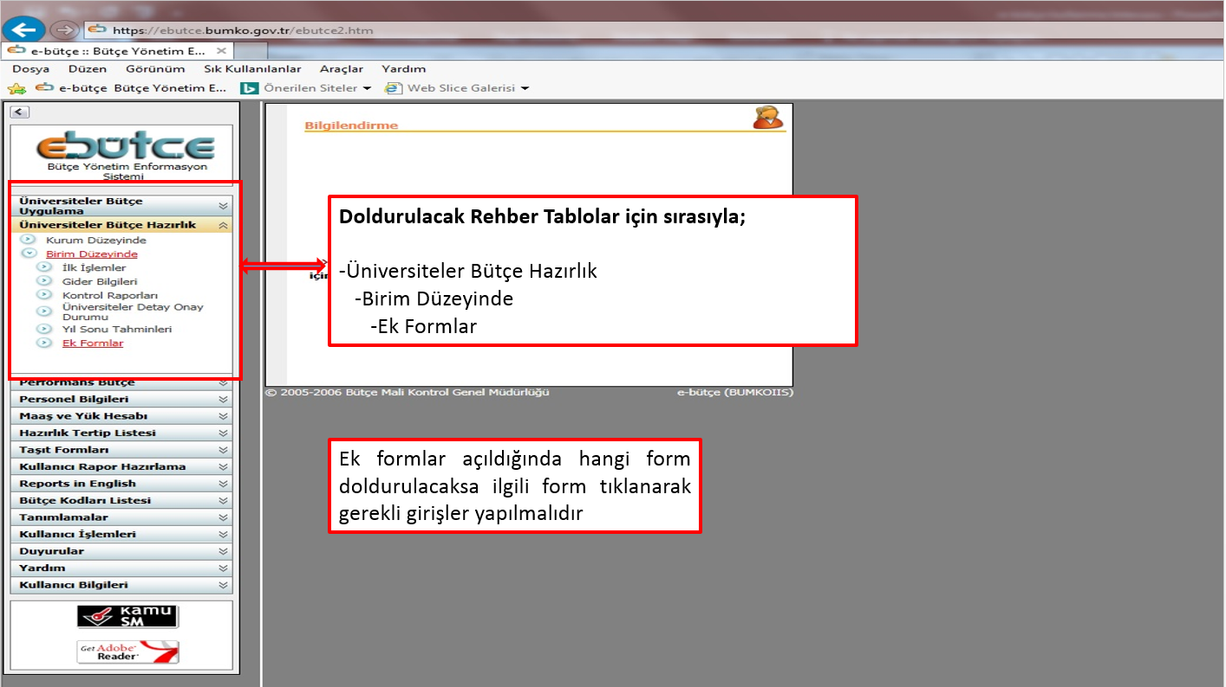

Slide 24
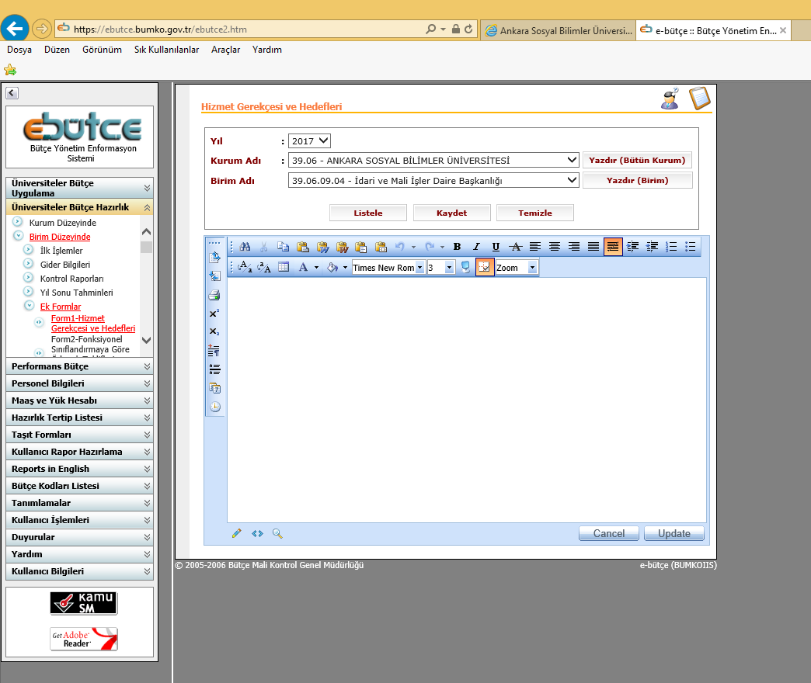
Bütçe Hazırlık Formları (Form-1 Hizmet Gerekçesi ve Hedef.-GİRİŞ)

Slide 25
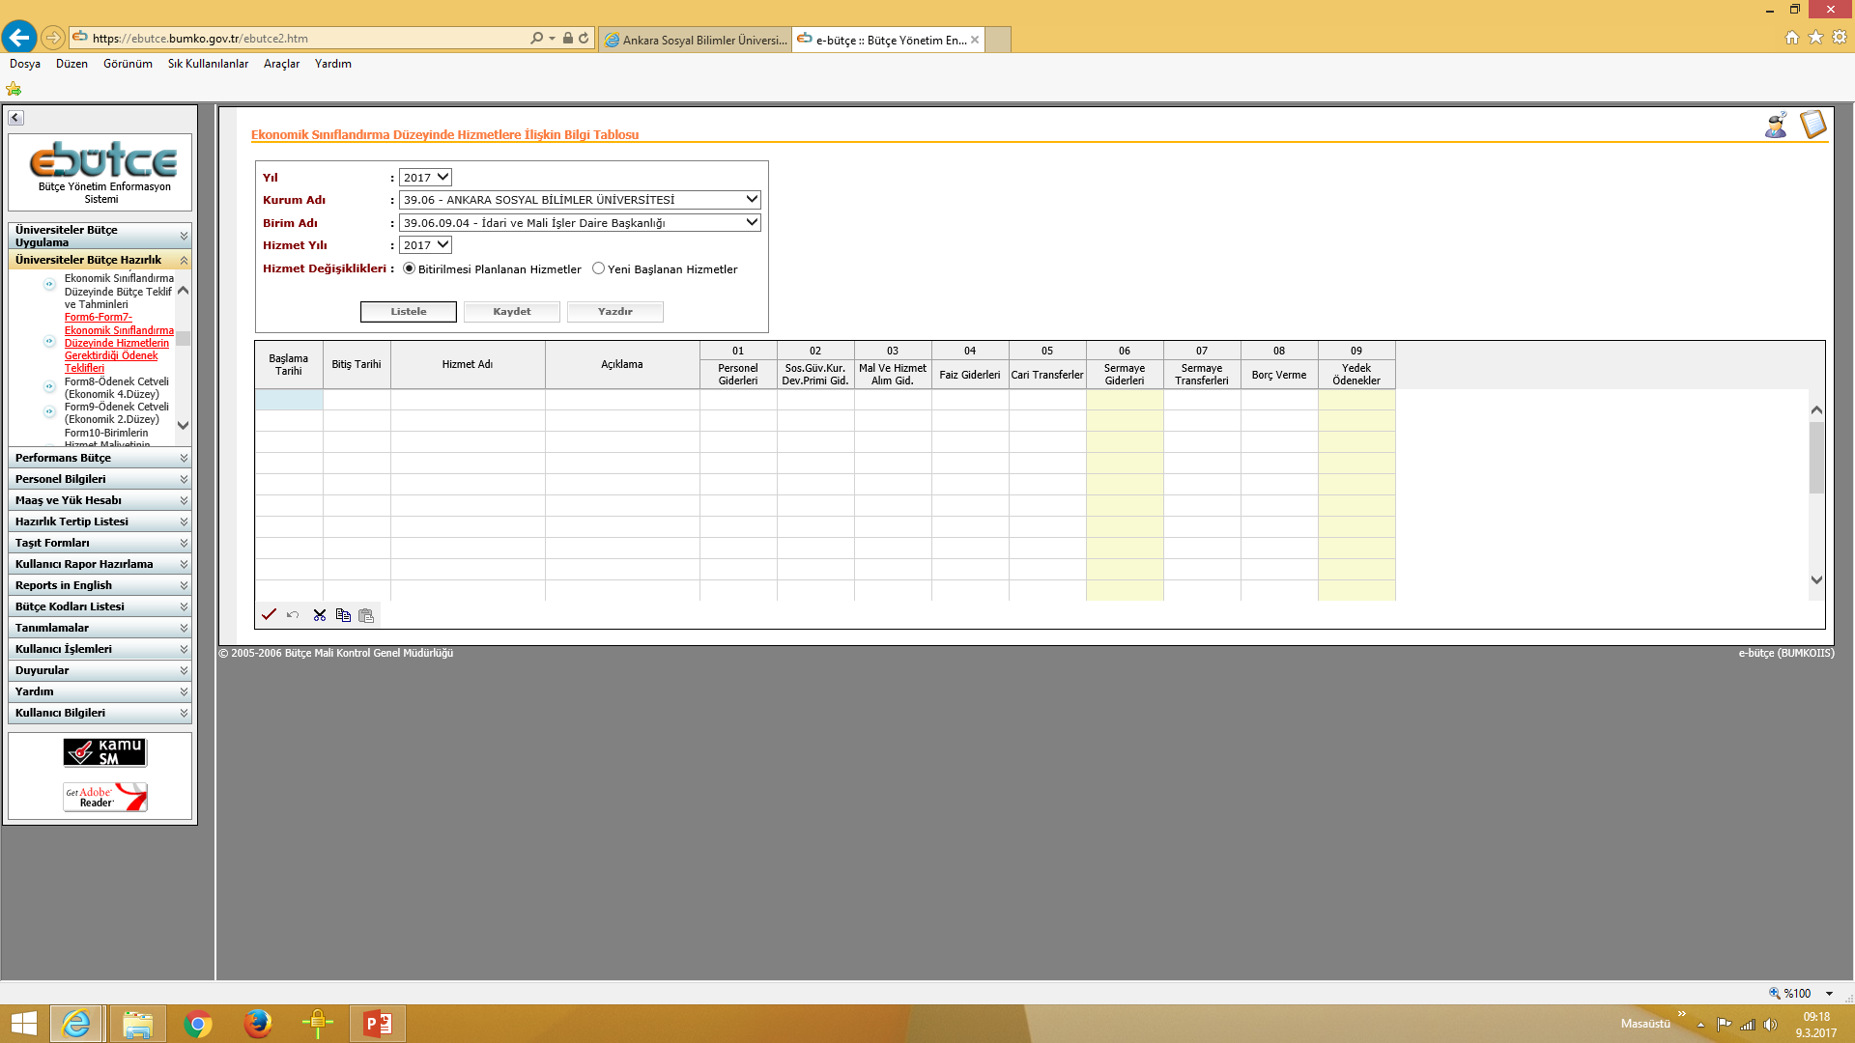
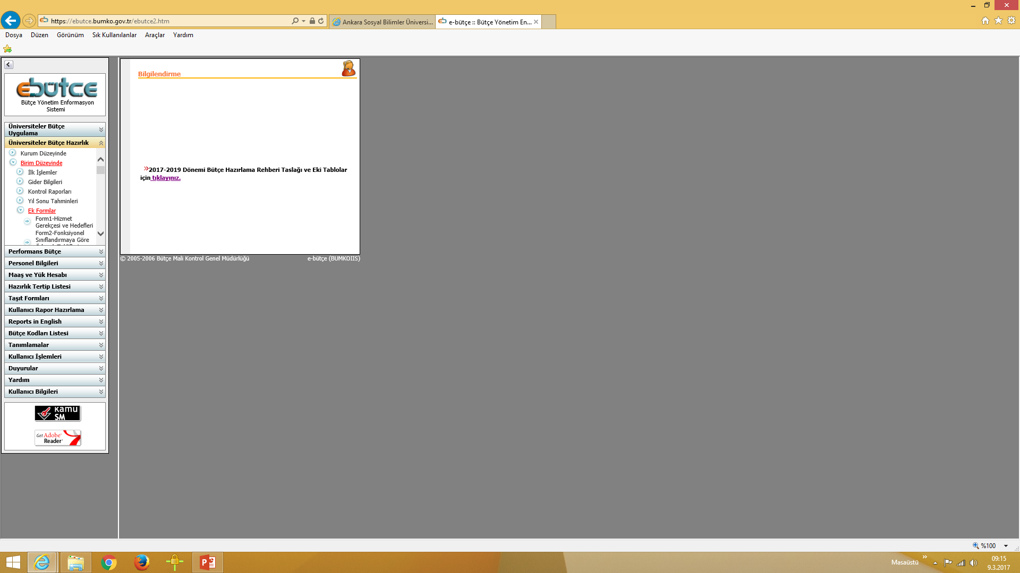
Bütçe Hazırlık Formları
(2020-2022 İlk Defa Yapılacak, 2017-2019 Sonlanacak Hizmetler)

Slide 26
Bütçe Hazırlık Formları (Form-10 Birimlerin Hizmet Mal.iliş.F.-BİLGİ)
Kuruluş bütçelerinde yer alan her birimin hizmet maliyetinin tespitine yönelik olarak düzenlenen bu formda, kuruluşlar hizmetleriyle ilgili bilgilere yer vereceklerdir.
Her birim için ayrı ayrı düzenlenecek olan bu form, hizmet maliyetinin tespiti bakımından büyük önem taşımaktadır. Bu itibarla bu form titizlikle doldurulacak ve hizmet maliyetinin tespiti ile ilgili olarak, kullanılan kömür (ton), odun (ton), fuel-oil (litre), doğalgaz (m3), elektrik (kwh), su (m3) gibi bilgilere yer verilecektir.

Slide 27
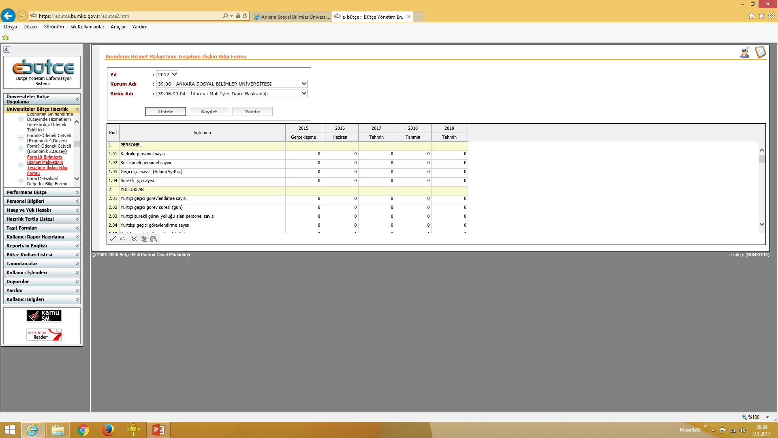
Bütçe Hazırlık Formları (Form-10 Birimlerin Hizmet Mal.iliş.F.-GİRDİ)

Slide 28
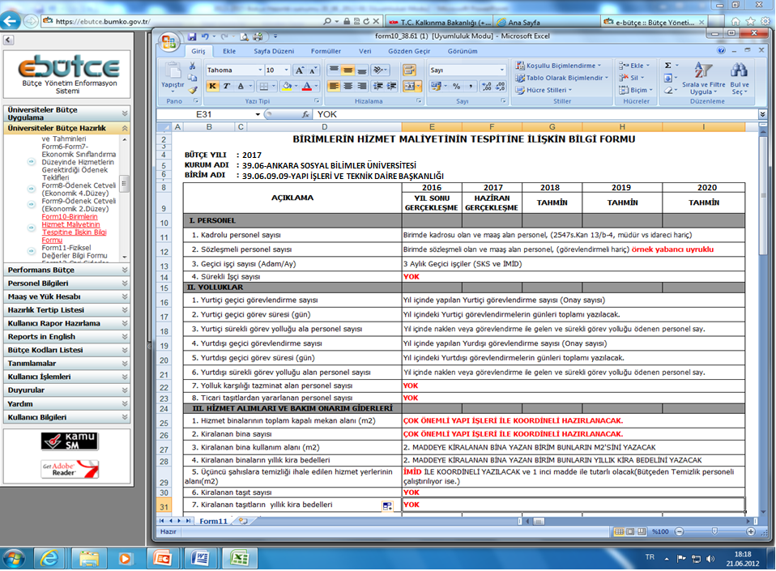
Bütçe Hazırlık Formları (Form-10 Birimlerin Hizmet Mal.iliş.F.-ÇIKTI)

Slide 29
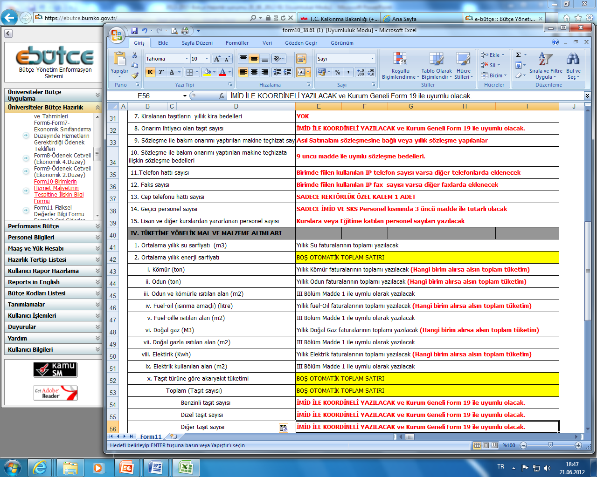
Bütçe Hazırlık Formları (Form-10 Birimlerin Hizmet Mal.iliş.F.-ÇIKTI)

Slide 30
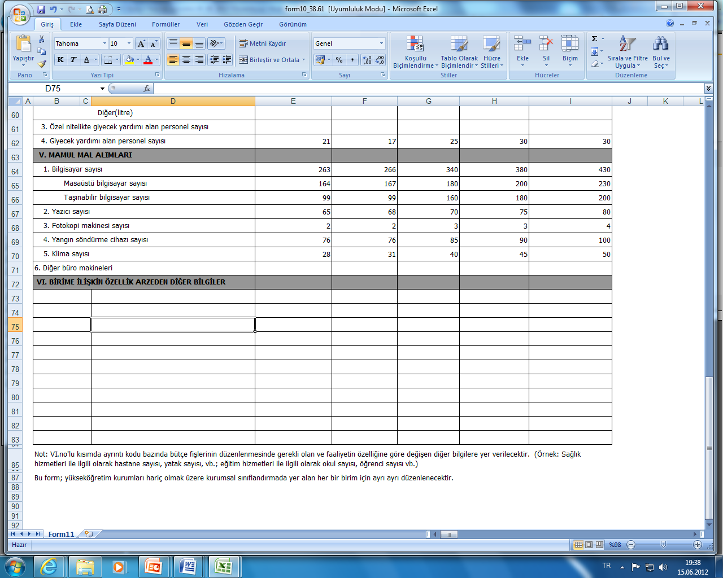
Bütçe Hazırlık Formları (Form-10 Birimlerin Hizmet Mal.iliş.F.-ÇIKTI)

Slide 31
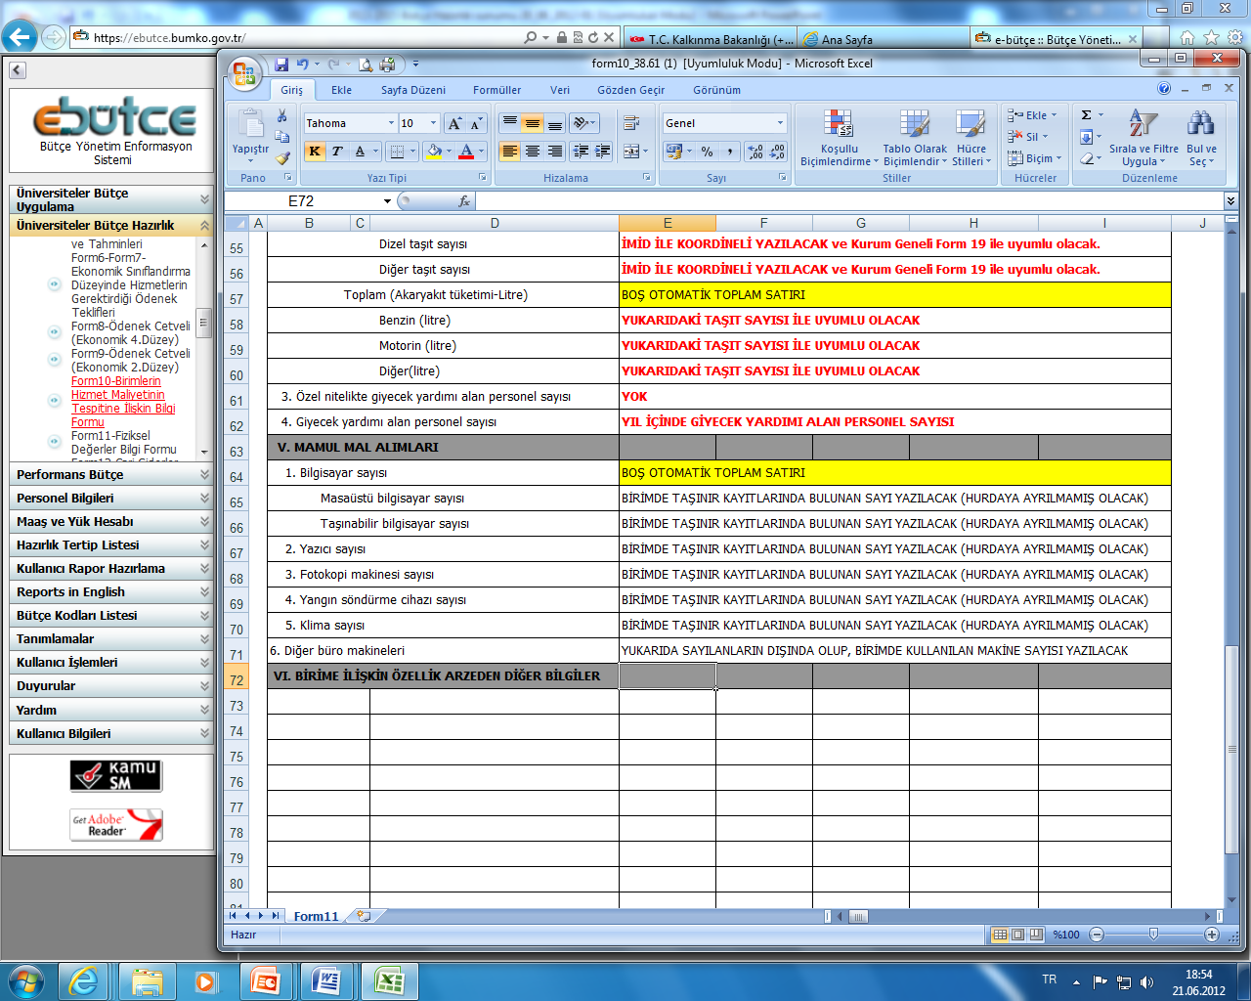
Bütçe Hazırlık Formları (Form-10 Birimlerin Hizmet Mal.iliş.F.-ÇIKTI)

Slide 32
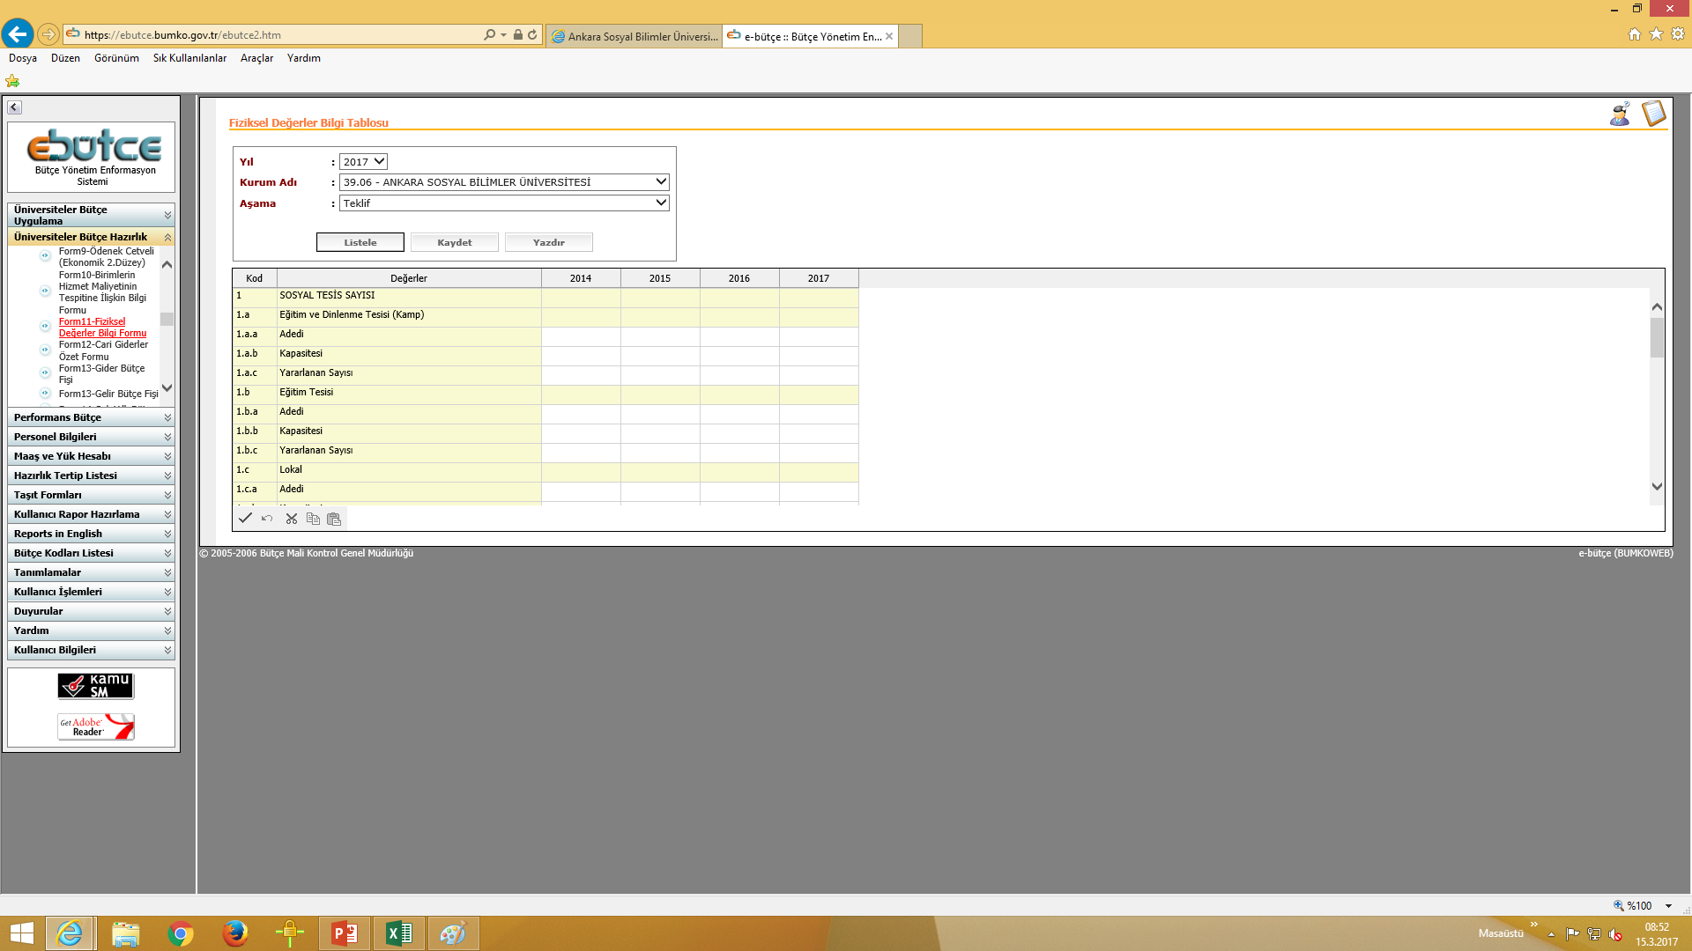
Bütçe Hazırlık Formları (Form-11 Fiziksel Değerler Bilgi Formu-GİRDİ)

Slide 33
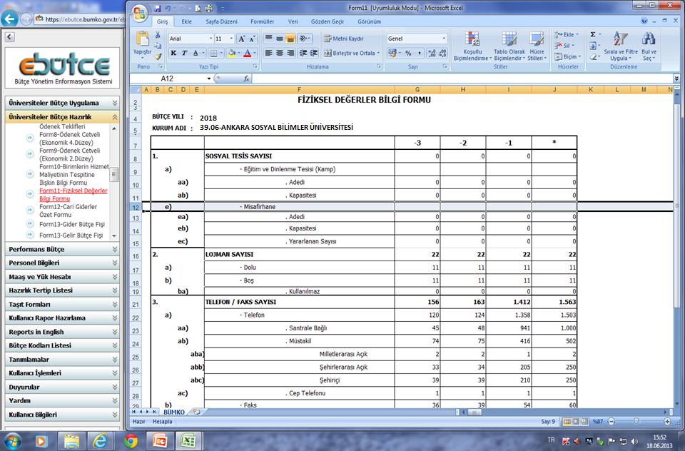
Bütçe Hazırlık Formları (Form-11 Fiziksel Değerler Bilgi Formu-ÇIKTI)

Slide 34
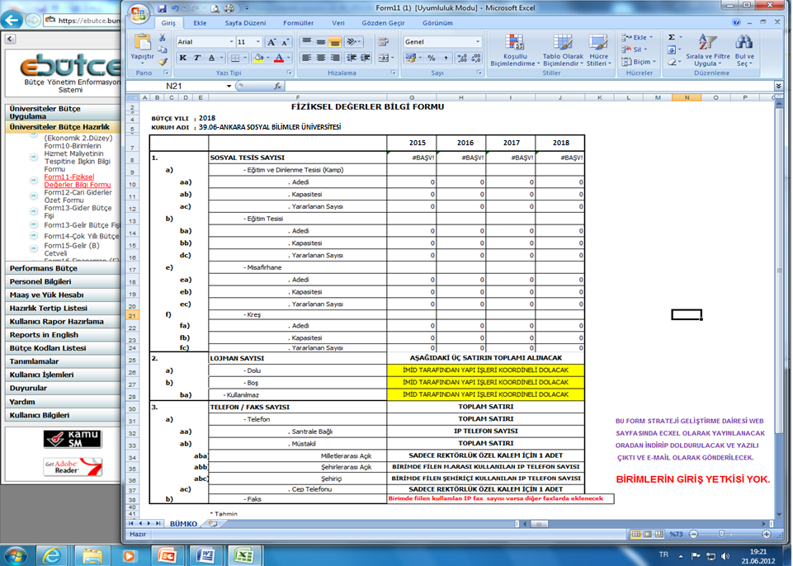
Bütçe Hazırlık Formları(Form-11 Fiziksel Değerler Bilgi Formu-AÇIKLAMA)

Slide 35
Bütçe Hazırlık Formları (Form-13 Gider Bütçe Fişi -GİRDİ)
Gider bütçe fişleri ekonomik sınıflandırmanın dördüncü düzeyinde doldurulacaktır. Gider bütçe fişlerinde ödenek teklifi hesaplanırken birim maliyetin tespitine ilişkin bilgi formunda (Form 10) belirtilen bilgiler dikkate alınacaktır. Bütçe fişlerinin gerekçelerinde, genel ifadeler yerine hesaplamalara dayanan detaylı bilgilere yer verilecektir. Gider bütçe fişlerinin doldurulmasında kurumsal tavanlar esas alınacaktır. Diğer yandan kurumsal tavanları aşan ihtiyaçlara ilişkin ilave ödenek teklifleri ile bu tekliflere ilişkin hesaplama ve açıklamalar gider bütçe fişinde yer alan bölümlerde ayrıca gösterilecek ve ilgili tertiplerin teklif rakamlarına dahil edilmeyecektir.
Bütçe Hazırlık Formları (Form-13 Gider Bütçe Fişi -GİRDİ)

Slide 36
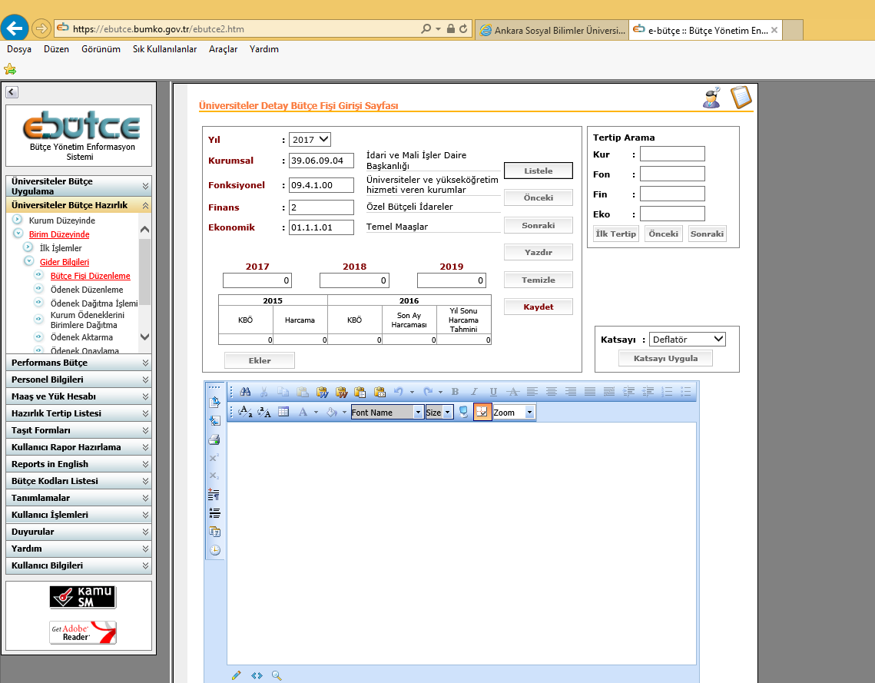
Bütçe Hazırlık Formları (Form-13 Gider Bütçe Fişi -GİRDİ)

Slide 37
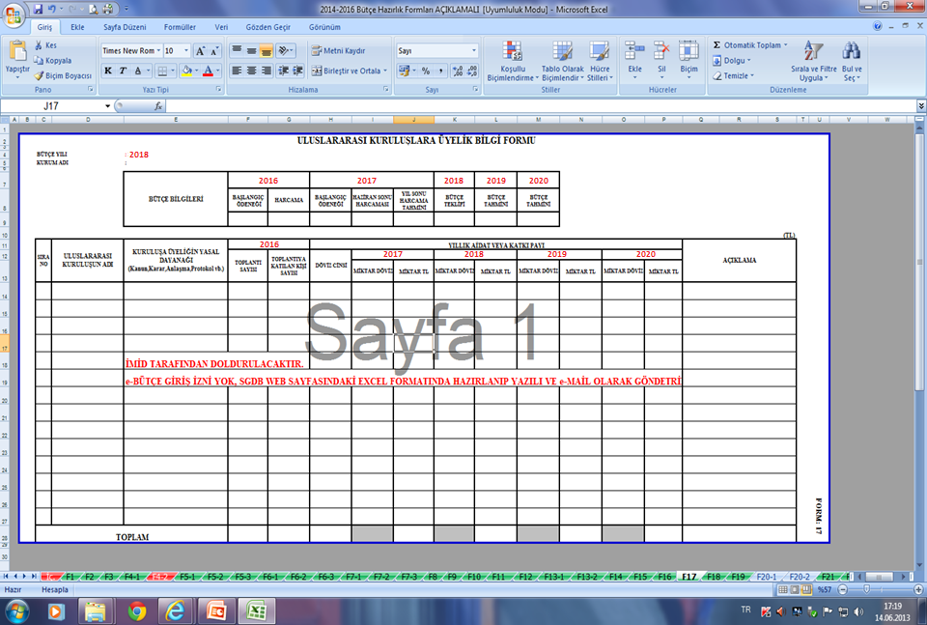
Bütçe Hazırlık Formları (Form-17 Uluslar arası Kuruluşlara Üyelik Bilgi Formu)

Slide 38
Bütçe Hazırlık Formları (Form-25/1 Tavanı Aşan İlave Ödenek Teklif Formu)
Tavana sığmayan ödenek tekliflerine ilgili tertibin gider bütçe fişlerinin bu amaç için ayrılmış bölümünde yer verilmelidir.
Gider bütçe fişlerindeki rakam ve açıklamalar ile bu form arasında tutarlılık sağlanacaktır.
İlave ödenek tekliflerinin gerekçeleri açık ve net olarak belirtilecektir.

Slide 39
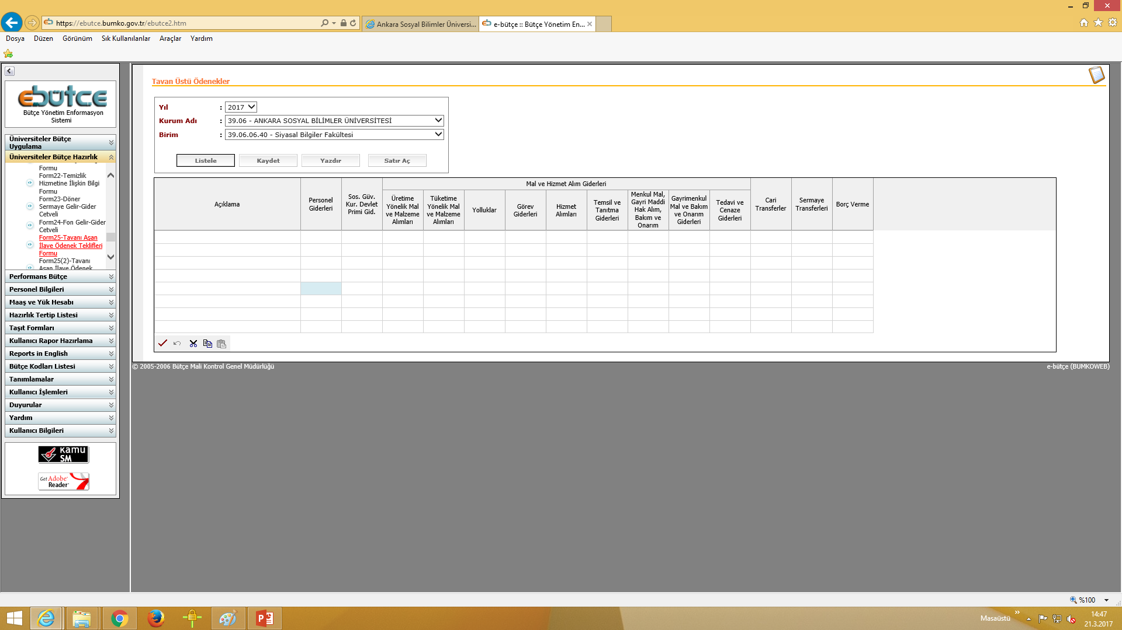
Bütçe Hazırlık Formları (Form-25/1 Tavanı Aşan İlave Ödenek Teklif Formu)

Slide 40
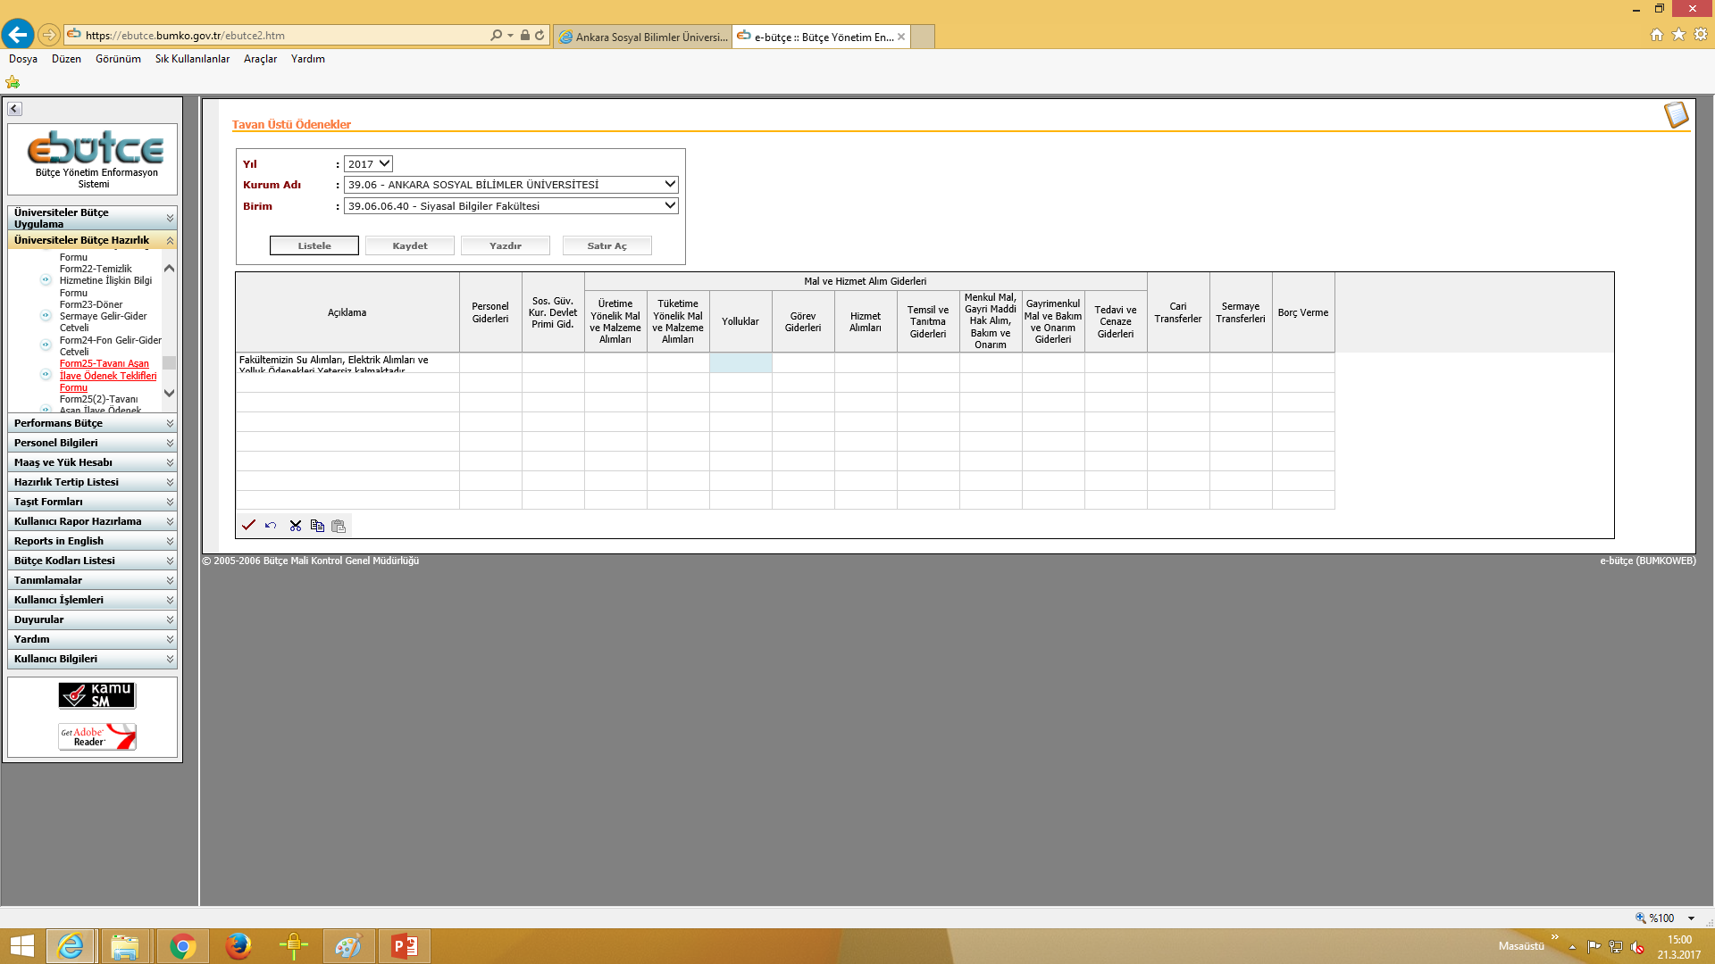
Bütçe Hazırlık Formları (Form-25/1 Tavanı Aşan İlave Ödenek Teklif Formu)

Slide 41

Yatırım Programı Hazırlık Süreci
2020-2022 Yatırım Programı Hazırlık Çalışmaları ve Hazırlanacak Formlar

Slide 42
Yatırım Programı Teklifi Hazırlık Mevzuatı ve Dokümanları
Merkezi Yönetim Bütçe Kanunu 5018 Sayılı Kamu Mali Yönetim ve Kontrol Kanunun 15, 16, 17, 18 ve 19 uncu maddeleri ile düzenlenmiştir. Kamu Yatırım Programı da aynı maddeler çerçevesinde Bütçe ile paralel olarak hazırlanmaktadır. Orta Vadeli Program; 3 yıllık hazırlanır, ülke ekonomisinin uygulanmasında ilke, politika ve öncelikler belirlenir. Kalkınma Bakanlığı tarafından hazırlanır (BKK)’ca karara bağlanır. Orta Vadeli Mali Plan ; 3 yıllık hazırlanır, üç yıla ilişkin merkezi yönetim bütçesi toplam gelir ve gider tahminleriyle, kamu idarelerinin ödenek teklif tavanları belirlenir. Maliye Bakanlığınca hazırlanır, Yüksek Planlama Kurulu tarafından karara bağlanır. Yatırım Programı Hazırlama Rehberi ; Yatırım Programlarının hazırlanmasına ışık tutan ayrıntılı açıklama dokümanıdır.

Slide 43
Yatırım Programı Hazırlık Süreci
2019 Yılı Yatırım Programında tadat edilmemiş toplulaştırılmış projelerden çok yıllık olanların 2020 yılı ödenek teklifleri; proje ile ilgili gerçekleşme durumu, tamamlanan alt proje sayısı, ulaşılan hedefler gibi toplulaştırılmış projenin genel performansını açıklayan bilgiler ile birlikte yapılacaktır. Kuruluşlar, 2020-2022 Dönemi Yatırım Programı Hazırlama Rehberi ekindeki tavanları ve 2019 Yılı Yatırım Programım kapsamında yürütülen projelerin ihtiyaçlarını temel alarak hazırlayacakları teklifleri ve bu rehberde belirtilen proje öncelikleri çerçevesinde 2020-2022 döneminde gerçekleştirebilecekleri fiziki hedeflerin boyutunu ve maliyetini belirleyecekler ve yatırım teklifleriyle birlikte Kalkınma Bakanlığına göndereceklerdir. Kuruluşlar, 4734 sayılı Kamu İhale Kanunu kapsamında sari ihalesini yaptıkları projeleri ve bunlar için 2020-2022 döneminde her yıl için tahsis edilmesi gereken asgari ödenek miktarını belirtecekler, proje bazındaki ödenek tekliflerinde ve ihtiyaçlarının belirlenmesinde bu hususları dikkate alacaklardır.

Slide 44
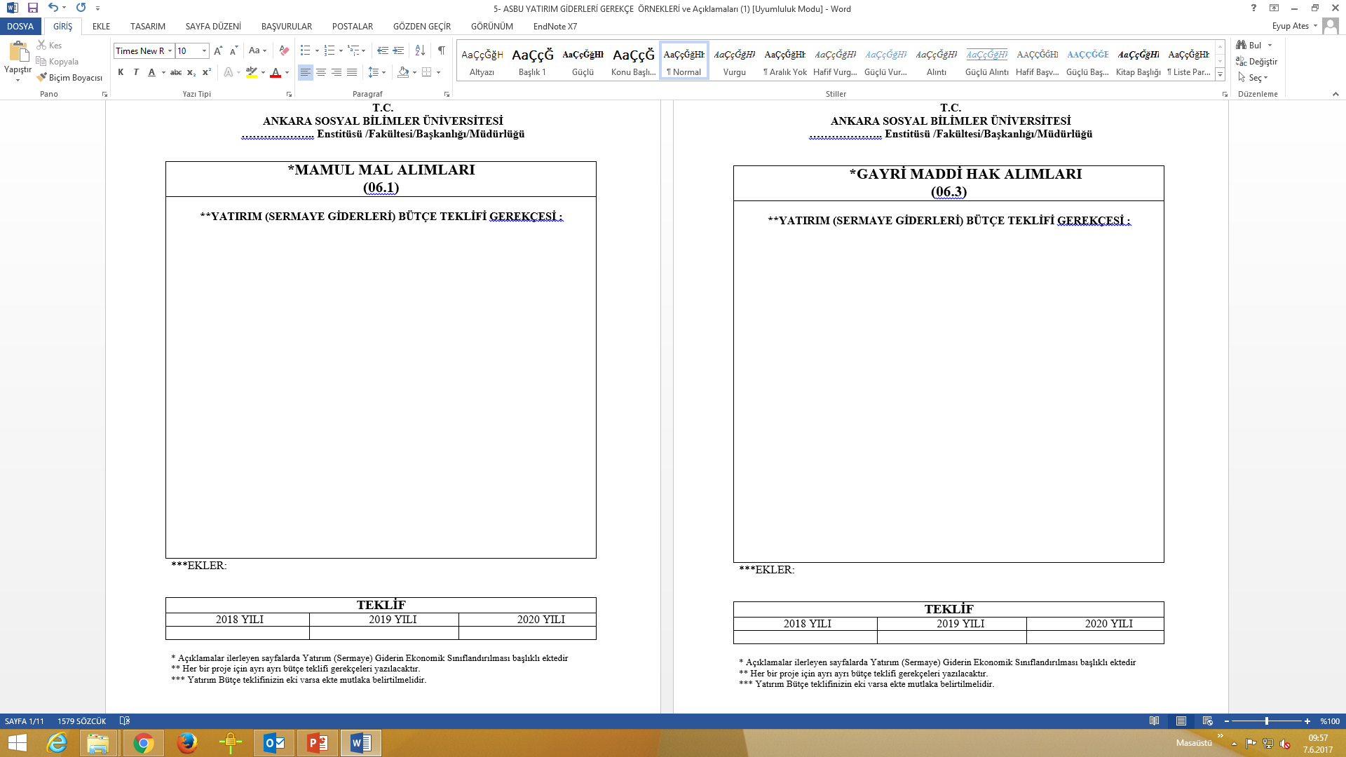
Yatırım Programı Hazırlık Süreci

Slide 45
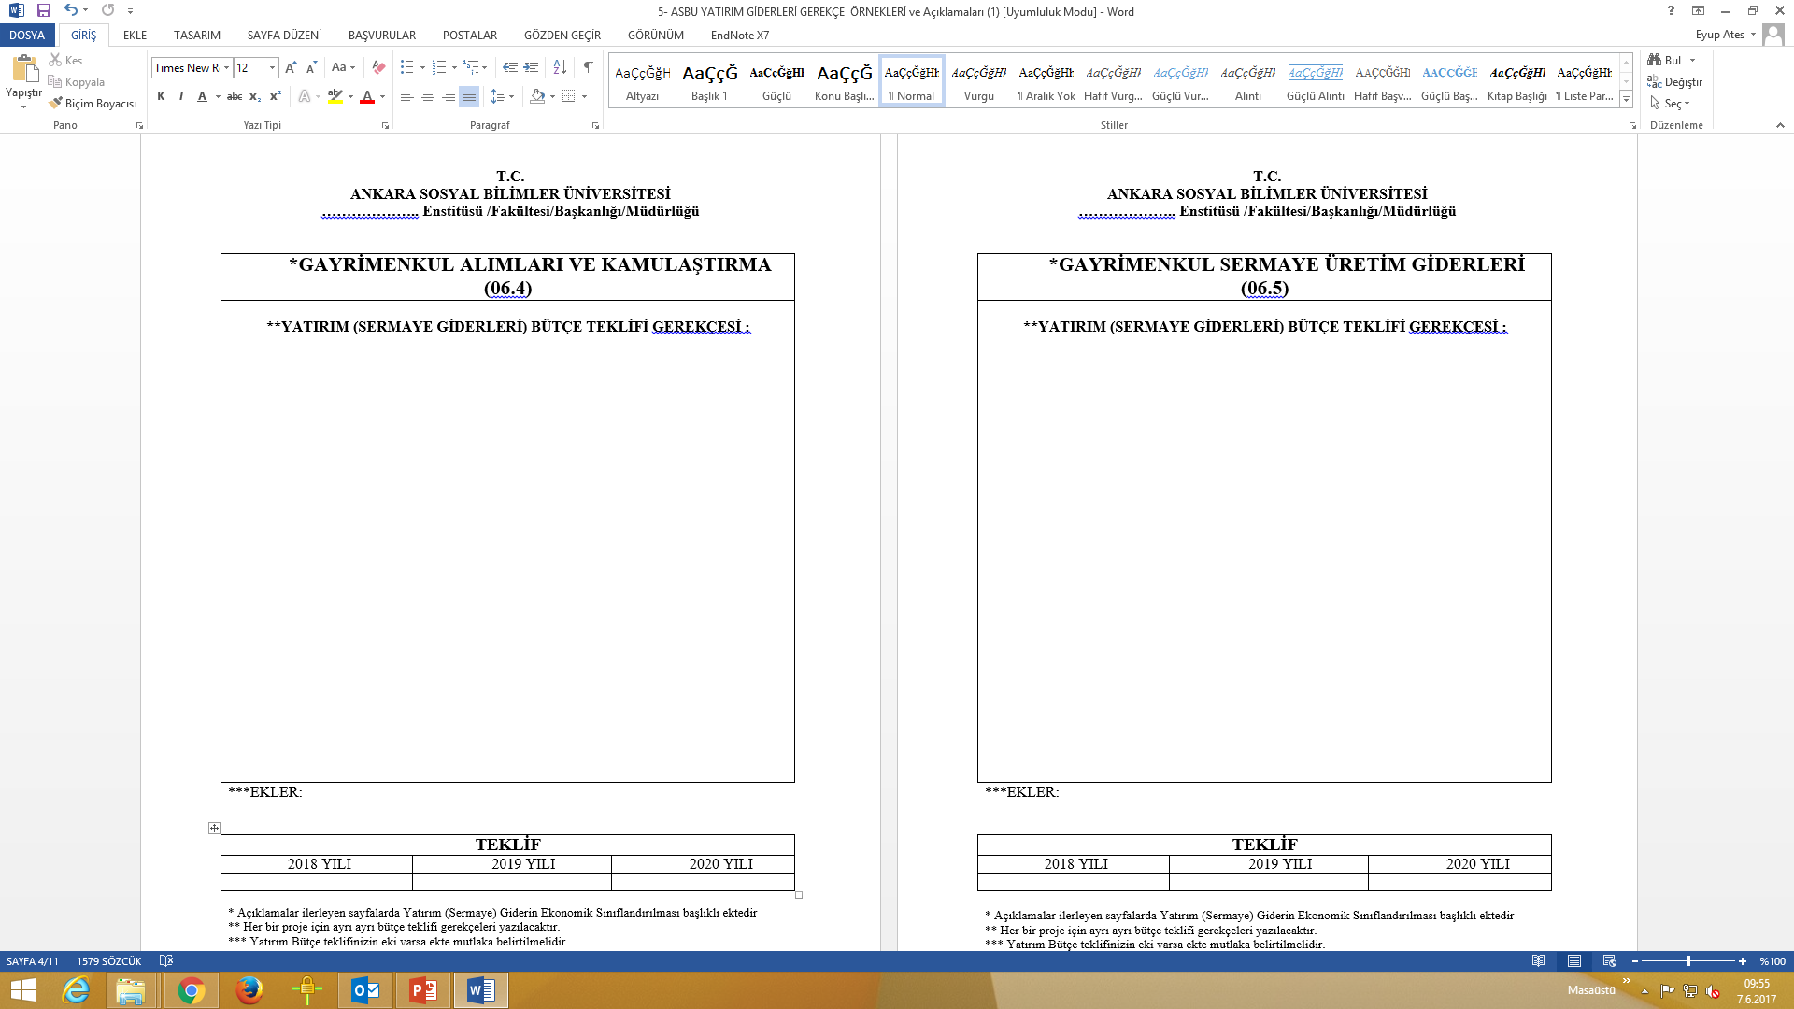

Slide 46
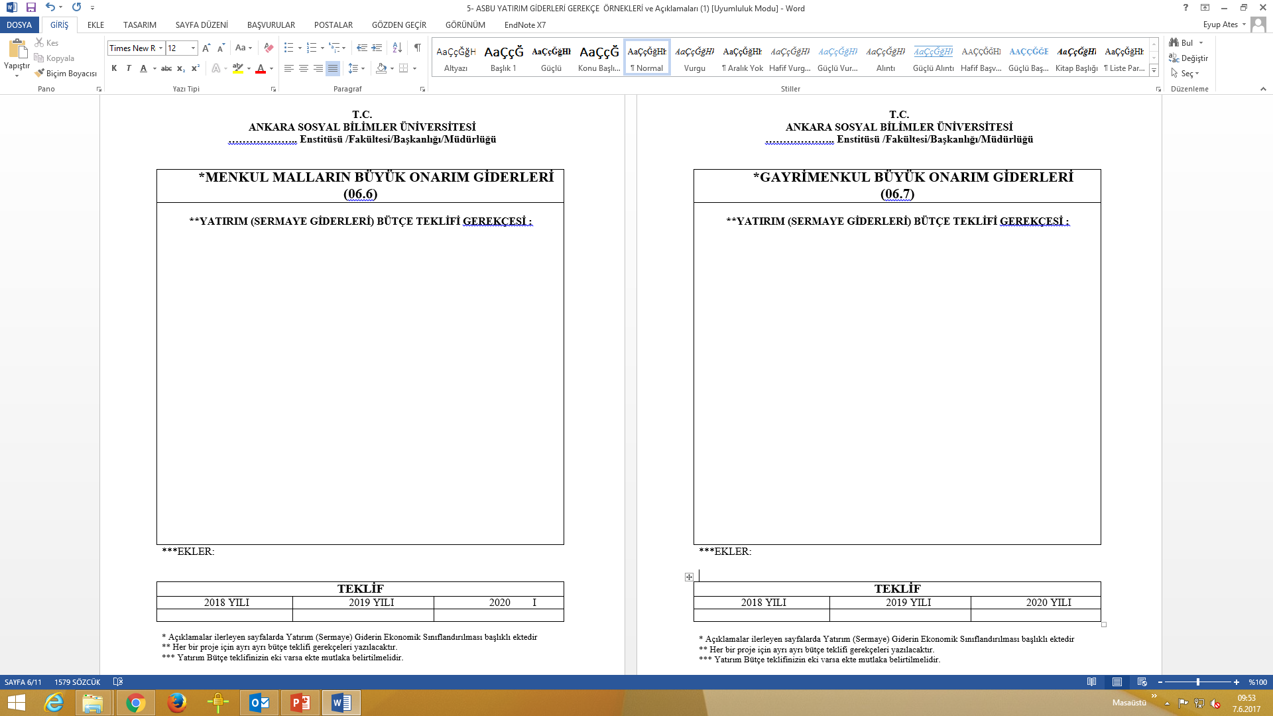

Slide 47
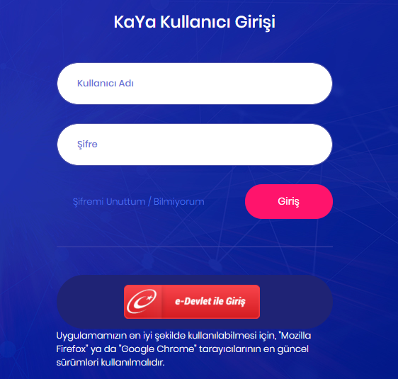
KaYa Sistemine erişim https://https://kaya.sbb.gov.tr/Account/Login adresinden yapılmaktadır.

Slide 48
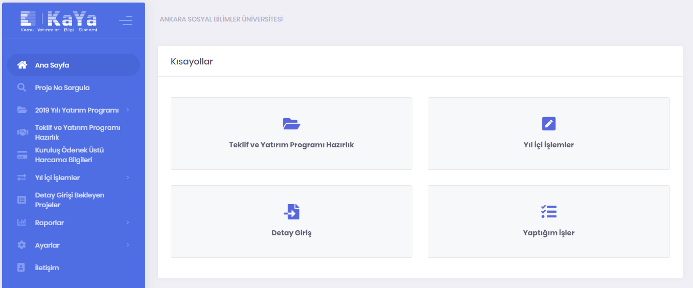
KaYa Sistem Operasyonları

Slide 49
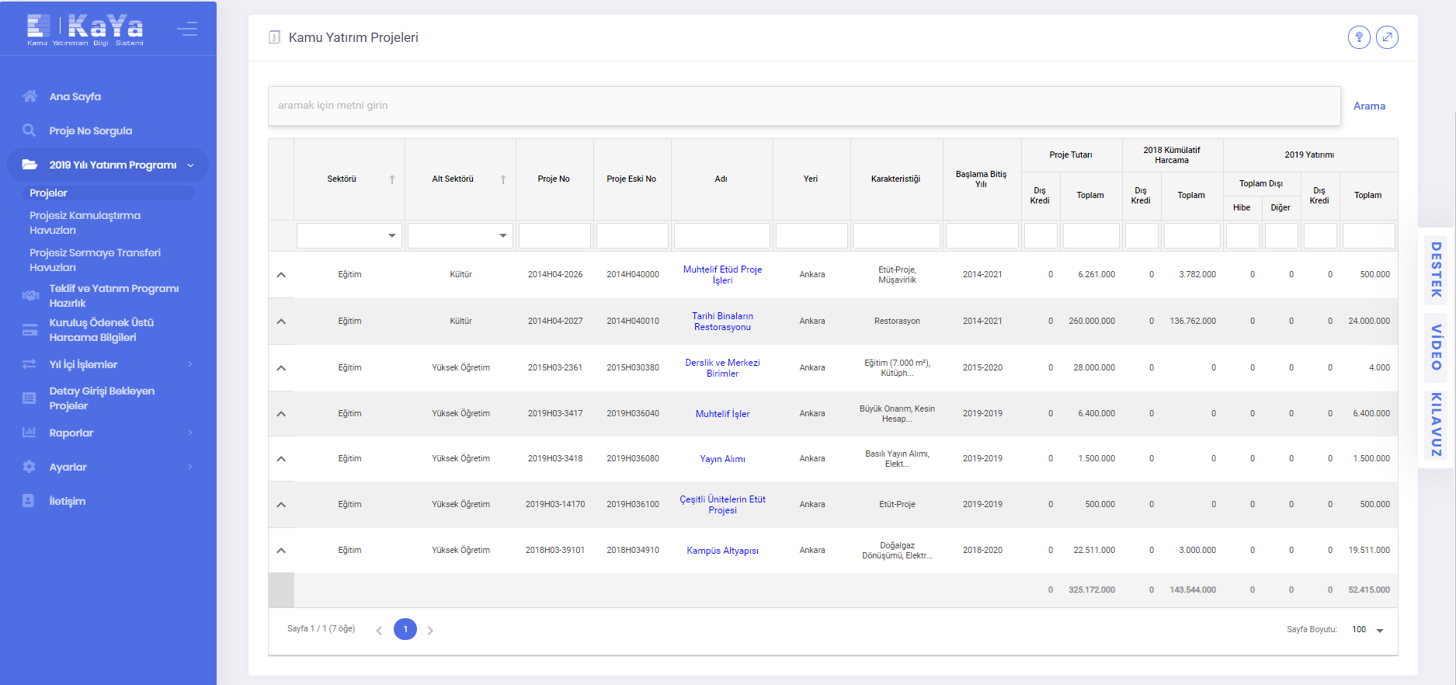
Sistemdeki projelerin görüntülendiği ekrandır, projeler bu ekranda 2019 Yatırım Projeleri Ekranında yapılan seçime göre filtrelenerek görüntülenir.

Slide 50
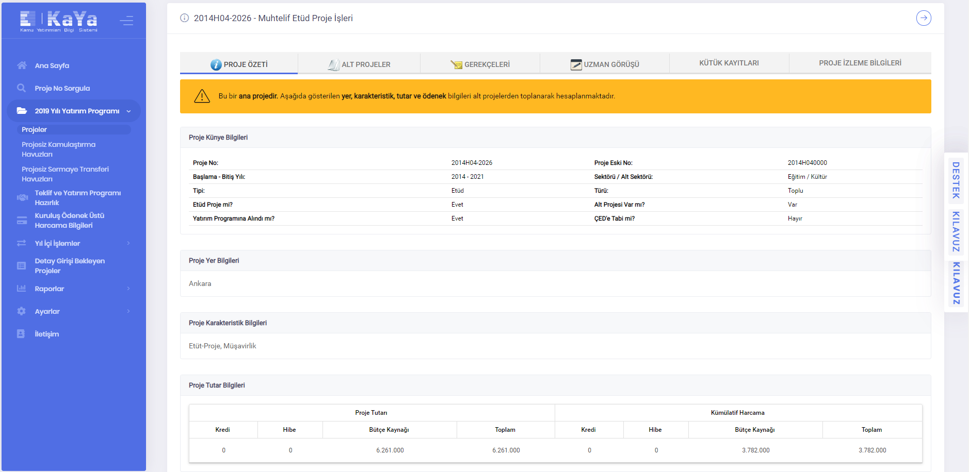
Projeler ekranından seçilen bir proje içi projeye ait tüm bilgilerin görüntülenebileceği detay ekranlarıdır.

Slide 51
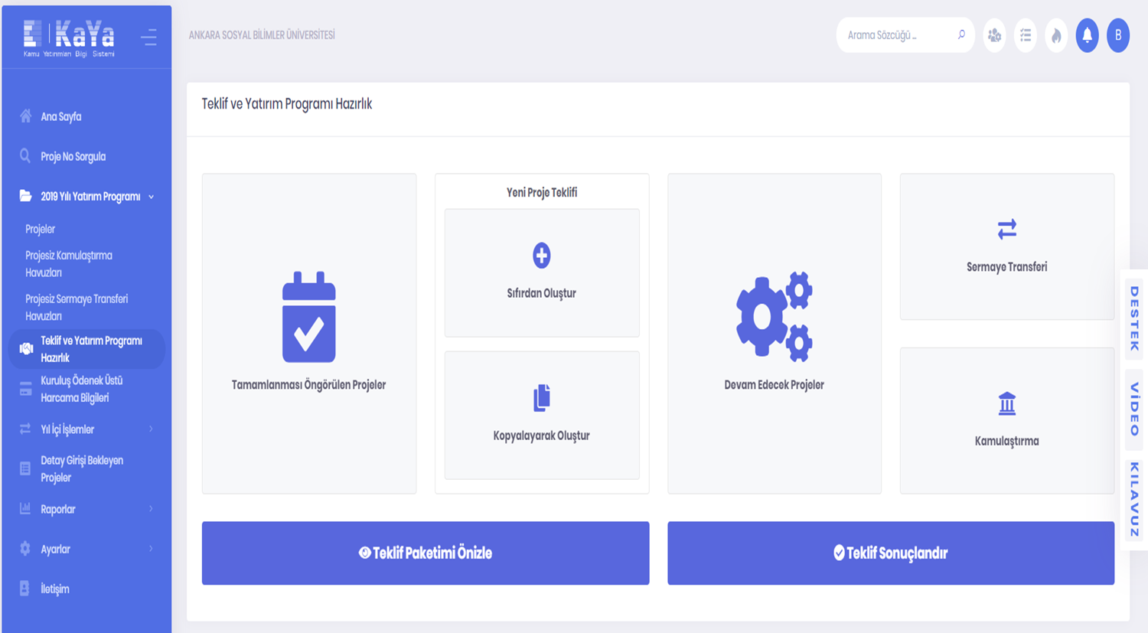
2020 yılı yatırım dönemi için teklif hazırlama operasyonlarının yürütüldüğü ekranlardır. Son yatırım kitabında yer alan projeler özelliklerine ve yapılması gereken işlemlere göre alt menülere dağıtılmıştır.

Slide 52
TEŞEKKÜRLER…
Strateji Geliştirme Dairesi Başkanlığı

